Slide 1
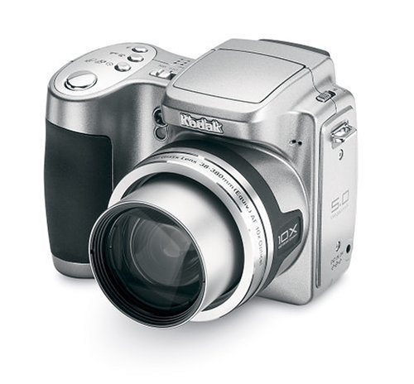
Digitális Fényképezőgépek

Slide 2
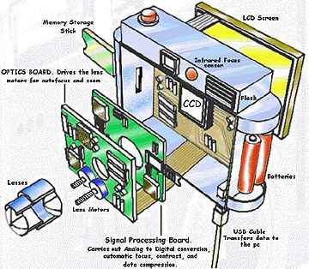
Digitális fényképezőgép felépítése
CCD vagy CMOS
A/D átalakító
LCD kijelző
Akkumulátor
Adattároló (kártya)
USB csatlakozó

Slide 3
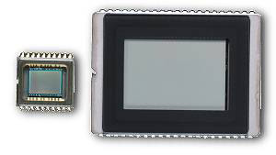
CCD és CMOS érzékelők
CCD: 1970-es évek
Funkció: beérkező fény rögzítése
Használat: CMOS: Belépőszint és Felső kategória
CCD: Középkategória
Különbségek: Gyártási technológia
Jelterjedési sebesség
Fogyasztás: CMOS 0,5W
CCD 5-6W

Slide 4
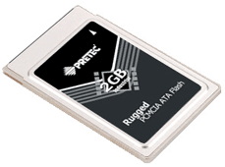
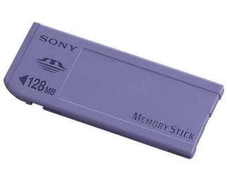
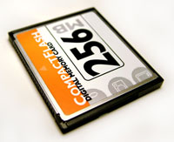
A digitális fényképezőgépek memóriatípusai
Beépített memória
PCMCIA ATA Flash kártyák
Sony Memory Stick
MultiMedia Card (MMC) és SecureDigital (SD) kártyák
Floppy lemez
Mini CD
SmartMedia Card
Compact Flash (CF) Card

Slide 5
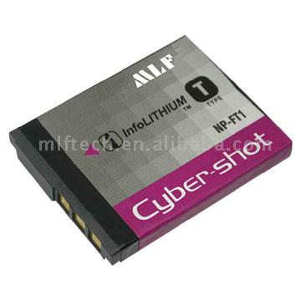
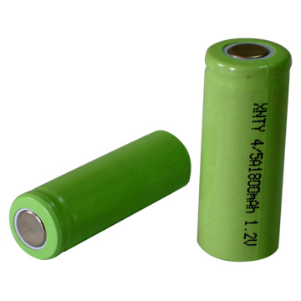
A digitális fényképezőgép tápellátása
Működési elvek:
Lítium-ion (LiIon)
NiMH (Nikkel-metánhidrid)
Az (AA) formájú akku helyettesíthető ceruzaelemmel

Slide 6
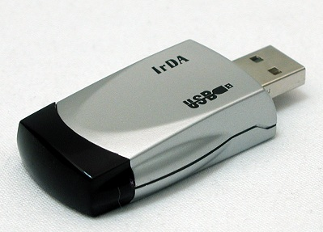
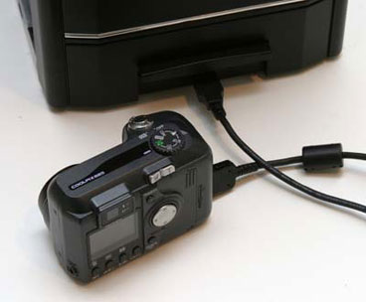
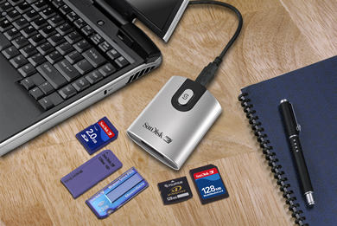
Digitális fényképezőgép kapcsolata a PC-vel
Soros port
USB
Infravörös átvitel
Kártyaolvasó

Slide 7
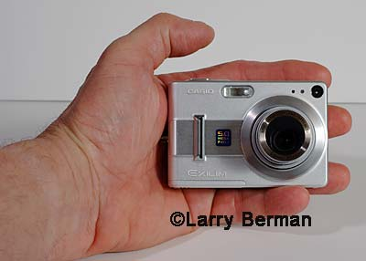
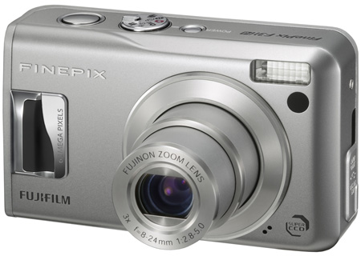
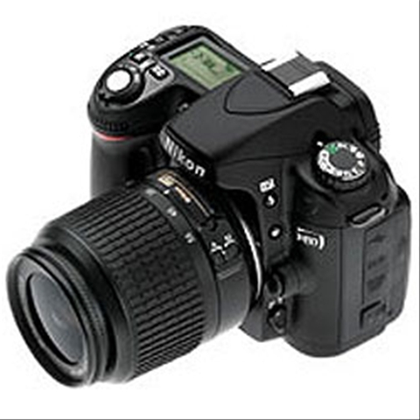
Digitális fényképezőgépek típusai
Ultrakompakt
Kompakt
Bridge
SLR-like
DSLR: Tükörreflexes

Slide 8
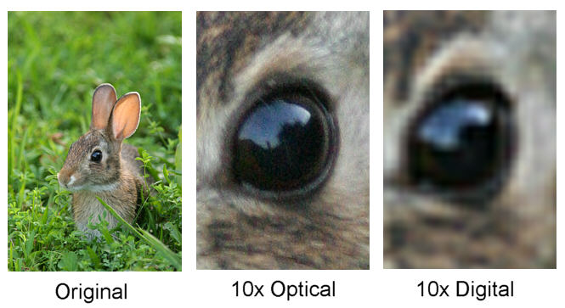
Digitális zoom
Optikai zoom: látószög csökkentése
Digitális zoom: a kép egy részét veszi teljesnek és pótolja ki

